Slide 1

Le sexe et les femmes
N°4

Slide 2
Des hommes toujours désirants et des femmes toujours sexuellement disponibles ?

Slide 3


Slide 4


Slide 5


Slide 6


Slide 7


Slide 8


Slide 9
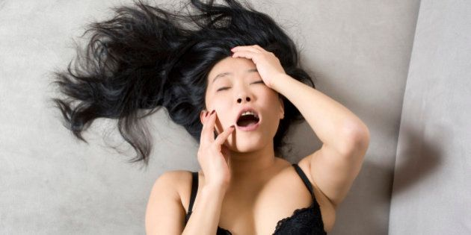

Slide 10
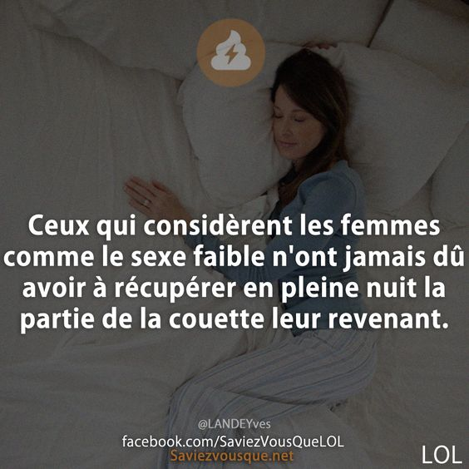

Slide 11


Slide 12



Slide 13
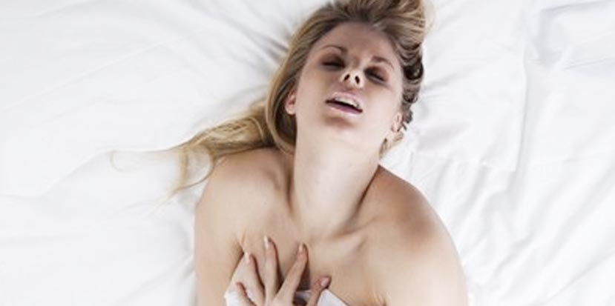

Slide 14


Slide 15
C’était
Le sexe et les femmes

